Slide 1
Kleine, aber Dynamische Städte
Endstation – Gute Fahrt 1 – Kapitel 3 – Seite54-55

Slide 2
Endstation
langweilig = ennuyeux
unternehmen= entreprendre

Slide 3
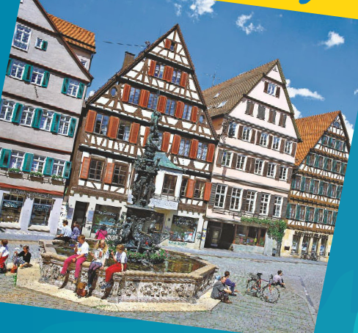
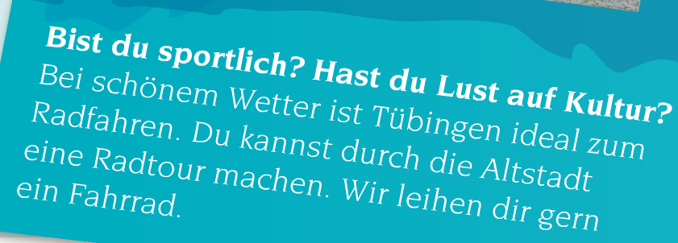
Tübingen

Slide 4
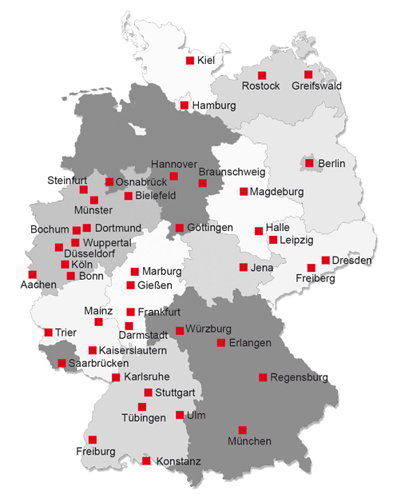
Wo liegt Tübingen?
Tübingen liegt in Süddeutschland.

Slide 5
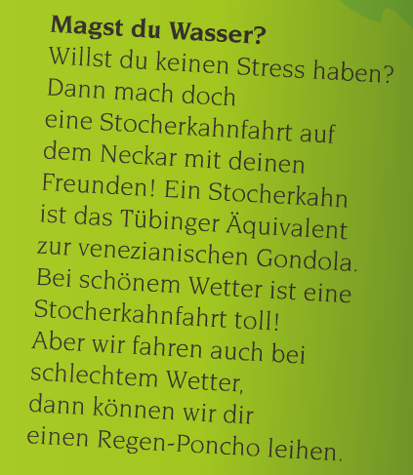
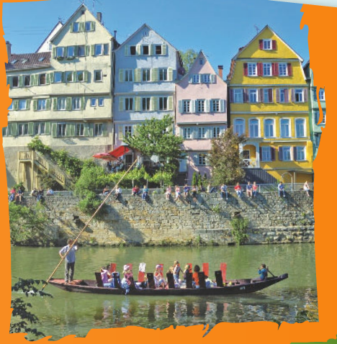
Magst du Wasser?

Slide 6
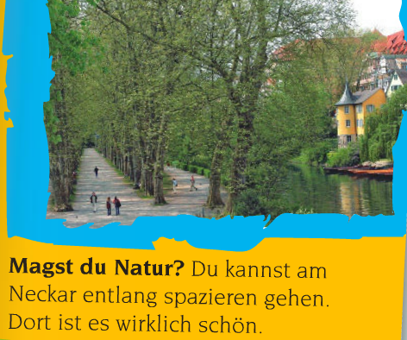
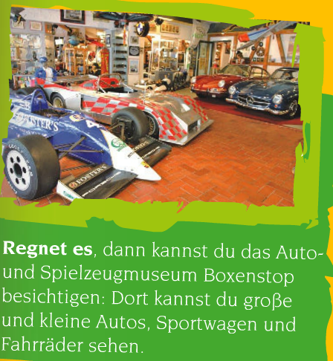
Magst du Natur? Regnet es?

Slide 7
EnDstation
Charakterisiere die Stadt Tübingen.
Tübingen ist eine kleine, dynamische Stadt in Süddeutschland.

Slide 8
EnDstation
Was kann man in Tübingen bei schönem Wetter machen?
Rad fahren
eine Stocherkahnfahrt (balade en barque) auf dem Neckar fahren
am Neckar entlang spazieren gehen

Slide 9
EnDstation
Und bei schlechtem Wetter?
das Spielzeugmuseum Boxenstop besichtigen

Slide 10
EnDstation
Was kann man dir in Tübingen leihen?
Man kann dir ein Fahrrad und einen Regen-Poncho leihen.

